Slide 1

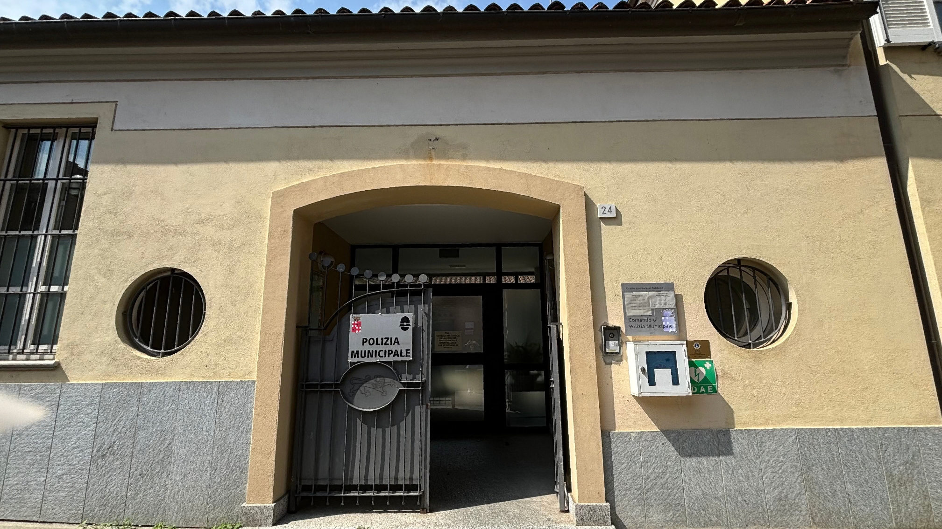
POLIZIA LOCALE | COMANDO DI CHIERI
REPORT POLIZIA LOCALE
Rendiconto attività
Gennaio – agosto 2026

Slide 2
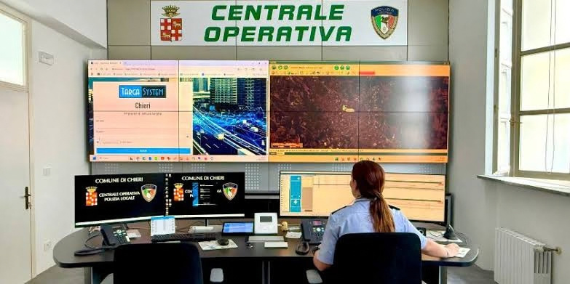
POLIZIA LOCALE | COMANDO DI CHIERI
ATTIVITÀ OPERATIVA
4.027
Interventi su richiesta della
Centrale Operativa
2.354
veicoli controllati

Slide 3

POLIZIA LOCALE | COMANDO DI CHIERI
CODICE DELLA STRADA
23.138
Verbali emessi per violazioni
del Codice della Strada
47
80
26
ritiri patente
controlli alcoltest
verbali micromobilità

Slide 4

POLIZIA LOCALE | COMANDO DI CHIERI
PRINCIPALI VIOLAZIONI
328
Mancata revisione
Guida in stato di ebbrezza: 2
93
63
24
mancata RC auto
Sosta negli spazi riservati
ai disabili
Utilizzo del cellulare alla guida

Slide 5

POLIZIA LOCALE | COMANDO DI CHIERI
SICUREZZA STRADALE
61
Incidenti rilevati
31
0
incidenti con feriti
incidenti mortali

Slide 6
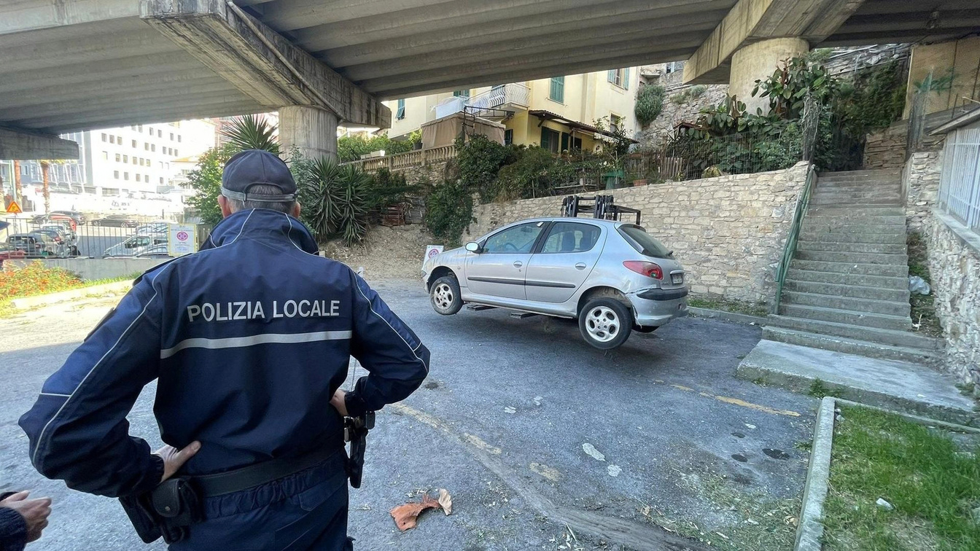
POLIZIA LOCALE | COMANDO DI CHIERI
VEICOLI ABBANDONATI
9
Veicoli in stato di abbandono rimossi
14
20
veicoli con pratica istruita, non ancora rimossi
Veicoli istruiti per demolizione, anche su richiesta dei proprietari

Slide 7
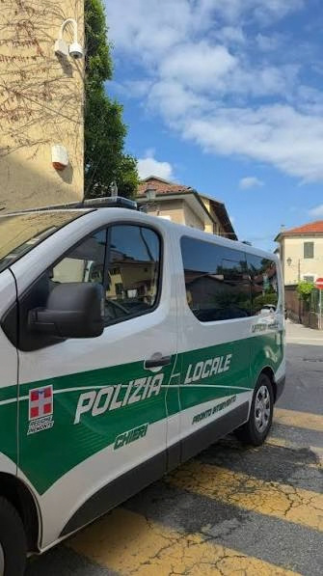
POLIZIA LOCALE | COMANDO DI CHIERI
PRESENZA SUL TERRITORIO
74
Servizi di Unità mobile e pattuglia
di quartiere

Slide 8
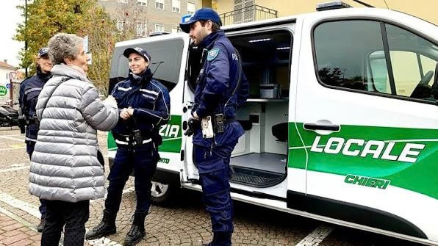
POLIZIA LOCALE | COMANDO DI CHIERI
CONTRASTO AI REATI
80
Servizi mirati al contrasto dei reati predatori
Attività di contrasto alle truffe e ai reati predatori.

Slide 9
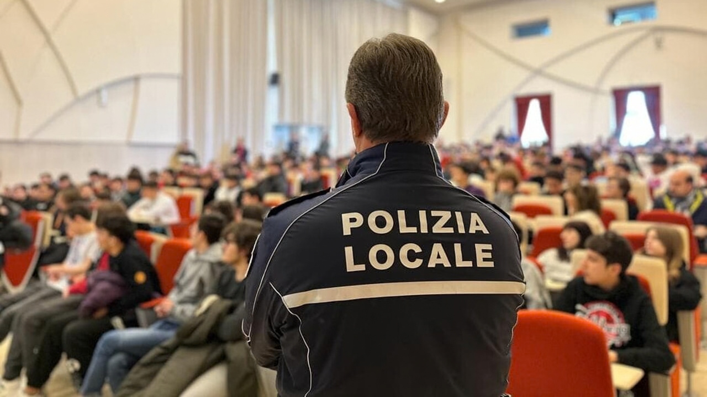
POLIZIA LOCALE | COMANDO DI CHIERI
EDUCAZIONE STRADALE
39
Incontri di educazione e sicurezza stradale

Slide 10
Grazie

